Slide 1
Ch2. Computer E & P
컴퓨터 구조의 발전과정
주요 부품들의 발전 과정
  릴레이(relay) → 진공관 → 트랜지스터 → 반도체 집적회로(IC)
  발전 과정에서 개선된 특성들:
    처리속도 향상
    저장용량 증가
    크기 감소
    가격 하락
    신뢰도 향상
초기 컴퓨터들의 근본적인 설계 개념과 동작 원리가 현대의 컴퓨터들과 거의 같음
1) 최초의 컴퓨터
1642년, Blaise Pascal(프랑스)
덧셈과 뺄셈을 수행하는 기계적 카운터
다이얼의 위치에 의하여 십진수를 표시하는 6개의 원형판 세트들로 구성
각 원형판은 일시적으로 숫자를 기억하는 레지스터로 사용

Slide 2
Ch2. Computer E & P
2) Difference Engine
19세기 초, Charles Babbage(영국, 현대 컴퓨터의 할아버지)
표에 있는 수들을 자동적으로 계산하고, 그 결과를 금속천공기를 거쳐서 프린트
덧셈과 뺄셈만 수행 가능
3) Analytical Engine
19세기 초, Charles Babbage(영국)
주요 특징들
  어떤 수학 연산도 자동적으로 수행할 수 있는 일반목적용 계산기계
  프로그래밍 가능 : 프로그램 언어 사용
  프로그램의 실행 순서 변경 가능
    수의 부호 검사를 이용한 조건 분기
    제어카드 이용을 이용한 실행 순서 변경
문제점
  주요 부품들이 기계적인 장치들이었기 때문에 속도가 느렸고 신뢰도가 낮음

Slide 3
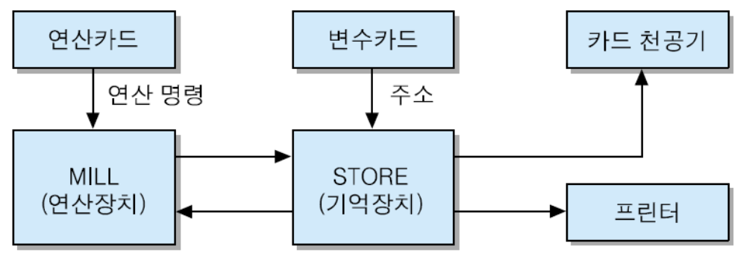
Ch2. Computer E & P
기본구조
  산술연산장치 : MILL
  기억장치 : STORE
  입력장치 : 카드판독기
  출력장치 : 카드 천공기, 프린터
4) ENIAC
Electronic Numerical Integrator And Computer
1940년대 초, von Neumann(폰 노이만)과 동료들이 개발
펜실바니아 대학에서 개발한 진공관을 사용한 최초의 전자식 컴퓨터
문제점: 프로그램의 저장과 변경 불가능

Slide 4
Ch2. Computer E & P
폰 노이만의 설계 개념(Stored-program 개념) 발표
  EDVAC(Electronic Discrete Variable Computer) 개발을 위하여 1945년에 발표
  프로그램과 데이터를 내부에 저장
  2진수 체계(binary number system) 사용
5) IAS 컴퓨터
1952년, 폰 노이만 과 동료들이 개발
'stored-program' 컴퓨터
폰 노이만의 설계 개념 이용
  2진수 체계를 사용한다
  프로그램과 데이터를 내부에 저장한다

Slide 5
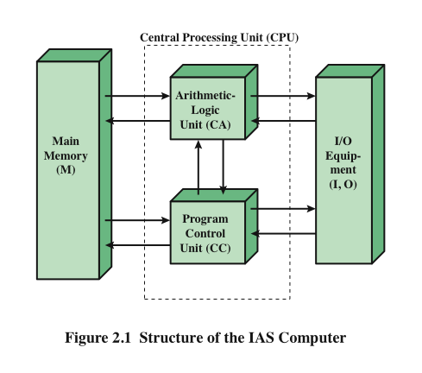
Ch2. Computer E & P
주요 구성요소
  프로그램 제어 유니트(Program Control Unit) : 명령어 인출/해독
  산술논리연산장치(ALU)
  주기억장치 : 명령어와 데이터를 모두 저장
  입출력장치

Slide 6
Ch2. Computer E & P
IAS - details
1000 x 40 bit words : memory
  이진수 사용 Binary number
  2 x 20 bit instructions/word
  40bit number word
  데이터와 명령어는 메모리에 저장(Both data and instructions are stored there )
  숫자는 이진수로 표시되고 각 명령어는 2진 코드임
  Opcode (Operation Code) : 연산코드
  Address : 데이터가 저장되어 있거나 저장될 주소
0
1
39
sign bit
(a) Number Word
left instruction
right instruction
0
8
19
20
28
39
opcode
address
opcode
adress
(b) Instruction word

Slide 7
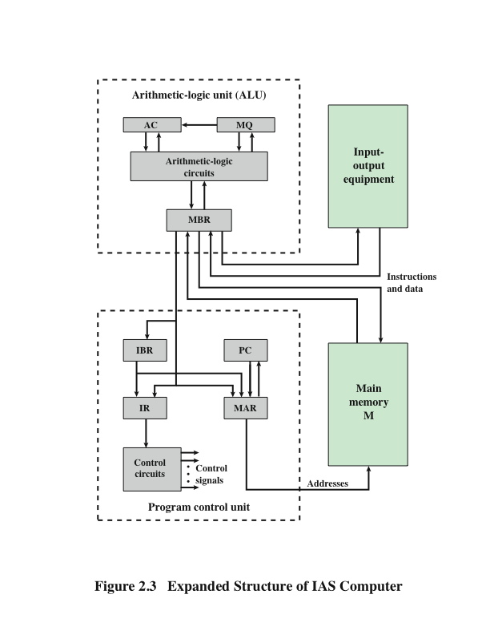
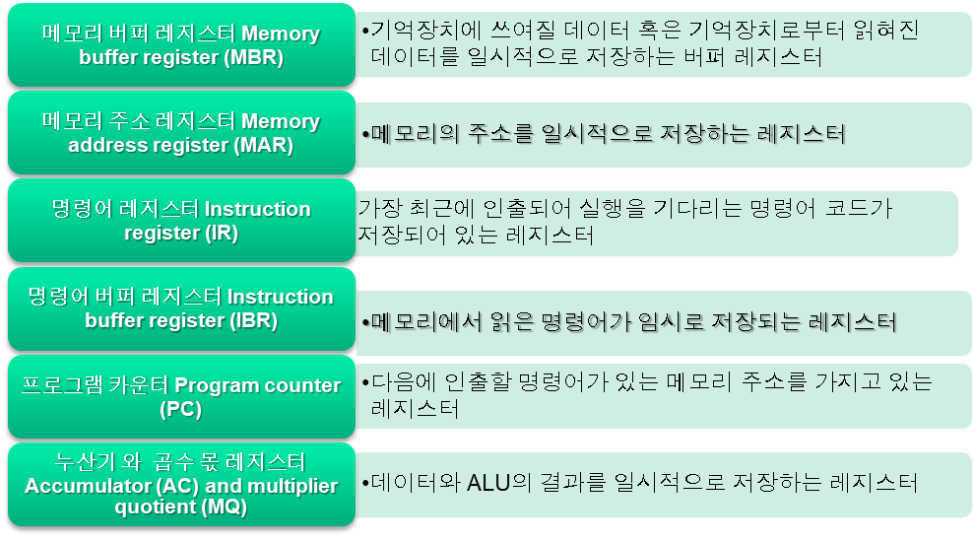
Ch2. Computer E & P
IAS - details
레지스터(register)

Slide 8
Ch2. Computer E & P
명령어 사이클( Instruction Cycle)
CPU가 한 개의 명령어를 실행하는 데 필요한 전체 처리 과정으로서, CPU가 프로그램 실행을 시작한 순간부터 전원을 끄거나 회복 불가능한 오류가 발생하여 중단될 때까지 반복
인출 사이클(fetch cycle)---> 실행 사이클(Execution cycle)
인출 사이클(fetch cycle)
  다음 명령어의 opcode를 가져와 실행명령어 레지스터(IR)에 저장
    from IBR or IBR<- MBR<-Memory
  주소(address)은 메모리 주소 레지스터(MAR)에 저장
실행 사이클(execution cycle)
  제어회로가 연산코드(opcode)를 해석함
    데이터를 이동시키거나
    ALU에서 연산이 수행되게함

Slide 9
Ch2. Computer E & P
컴퓨터시스템의 분류와 발전 동향
1) 개인용 컴퓨터(PC)
특징
  소형, 저가
  성능 : 십여년 전의 대형 메인프레임 컴퓨터의 성능을 능가
주요 발전 동향
  매 2 ~ 3 년마다 성능이 개선된 새로운 마이크로프로세서를 이용한 새로운 PC 모델 출현
  주변 요소들이 CPU 칩에 내장됨에 따라 속도 및 신뢰도가 향상
  CPU 구조가 다수의 ALU들 혹은 명령어 실행 유니트들을 포함하는 슈퍼스칼라(superscalar) 구조, 듀얼-코어 및 쿼드-코어 구조로 발전
  문자 이외의 다양한 정보들에 대한 입력과 출력, 저장 및 처리 능력을 보유하게 됨에 따라 멀티미디어 PC로 발전
  보다 더 편리한 사용자 인터페이스를 제공해 주는 시스템 소프트웨어들 출현
  고속 I/O 장치들의 인터페이스를 위한 새로운 버스 규격 제안
  주기억장치와 보조저장장치의 용량이 크게 증가, 종류 다양화
  초고속 이동통신 및 전화 기능 등을 포함한 복합형 기기로 발전

Slide 10
Ch2. Computer E & P
유형
  데스크탑(desktop) PC, 노트북(notebook) PC, 넷북(netbook) PC, 태블릿(tablet) PC, 포켓(pocket) PC, 등
2) 임베디드 컴퓨터
Embedded Computer (내장 컴퓨터라고도 함)
기계 장치나 전자 장치들의 내부에 포함되어, 그 장치들의 동작을 제어(control)하는 컴퓨터들[예] 가전제품, 컴퓨터 주변기기, 이동전화기, 게임기 등
8-비트 마이크로컨트롤러(micro-controller)를 이용한 초소형부터 32-비트 컴퓨터에 이르기까지 다양
최소의 비용으로, 필요한 만큼의 성능 제공
실시간 처리(real-time processing)
유비쿼터스 컴퓨팅 설비의 중심 요소로도 사용될 전망
3) 중형급 컴퓨터시스템
워크스테이션(workstation)
  CPU : 64-비트 마이크로프로세서 사용
  고속 그래픽 처리 하드웨어 포함
  주요 응용 : 3차원 동영상처리, 시뮬레이션, 컴퓨터 이용 설계(CAD), 등
  OS : UNIX, LINUX

Slide 11
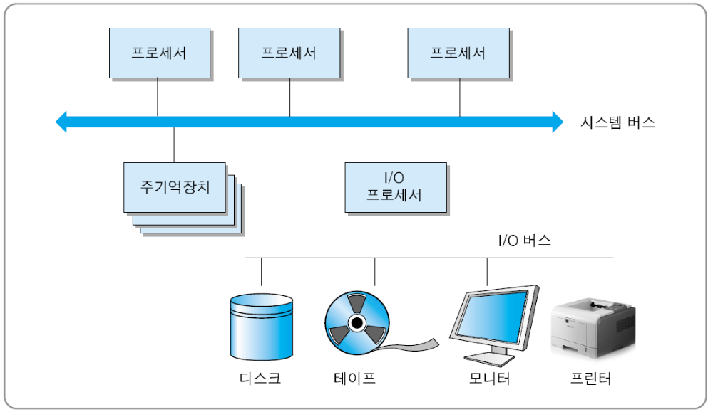
Ch2. Computer E & P
슈퍼미니컴퓨터(Super-minicomputer)
  시스템 구조 : 다중프로세서(multiprocessor) 구조
  CPU의 수 : 20 ~ 30 개
  성능 : VAX-11 미니컴퓨터 성능의 수십 배 이상
  OS : UNIX
  서버(server)급 시스템의 다운사이징(downsizing) 주도
    → 네트워크에 접속된 다수의 중형급 컴퓨터 시스템들을 응용(혹은 용도)별로 구분하여 사용하는 컴퓨팅 환경이 가능해지게 함

Slide 12
Ch2. Computer E & P
4) 메인프레임 컴퓨터(mainframe computer)
IBM 360 및 370 계열, 3081, 3090 등으로 계속 발전
대용량 저장장치 보유
다중 I/O 채널을 이용한 고속 I/O 처리 능력 보유
대규모 데이터베이스 저장 및 관리용으로 사용
최근 성능과 가격면에서 슈퍼미니급 컴퓨터들과 경쟁하고 있으며, 점차적으로 시장 점유율 하락 중
5) 슈퍼컴퓨터(supercomputer)
현존하는 컴퓨터들 중에서 처리 속도와 기억장치 용량이 다른 컴퓨터들에 비하여 상대적으로 월등한 컴퓨터 시스템들
분류 기준 : 계속적으로 상승
  최초의 슈퍼컴퓨터인 CRAY-1의 속도는 100 MFLOPS
  최근의 슈퍼컴퓨터들의 속도는 수백 TFLOPS 이상
주요 응용 분야들
  VLSI 회로 설계, 항공우주공학, 천문학(일기 예보), 구조 공학, 유전 탐사, 핵공학, 인공지능, 입체 영상처리 등의 대규모 과학 계산 및 시뮬레이션

Slide 13
Ch2. Computer E & P
파이프라인 슈퍼컴퓨터(pipeline supercomputer)
  복잡한 초고속 연산 장치들이 포함한 CPU들을 이용하여 구성
  각 연산 장치는 고도의 파이프라인 구조를 이용하여 고속 벡터 계산 가능
  대표적인 시스템들 : CRAY Y-MP, CRAY-2, Fujitsu VP2000, VPP500 등
대규모 병렬컴퓨터(massively parallel computer: MPP)
  한 시스템 내에 상호 연결된 수백 혹은 수천 개 이상의 일반적인 프로세서들을 포함
  프로세서들이 하나의 큰 작업을 나누어 동시에 처리하는 병렬처리(parallel processing) 기술 이용

Slide 14
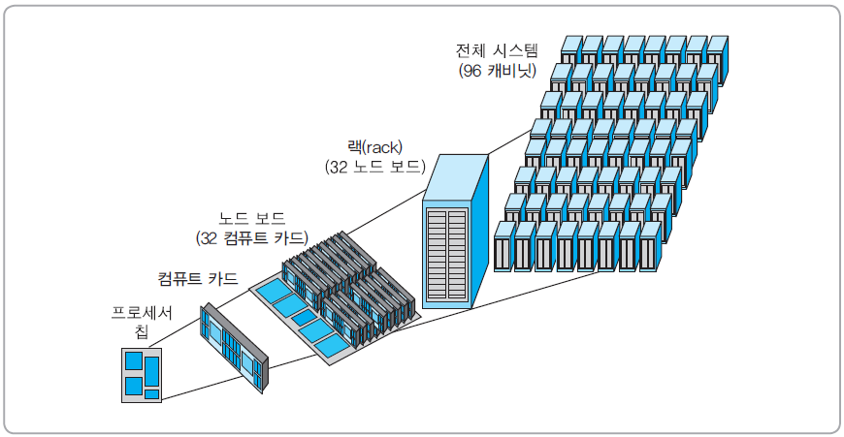
Ch2. Computer E & P
  시스템 사례 : IBM BlueGene/Q 슈퍼컴퓨터
    2013년 TOP500 리스트(www.top500.org) 최상위 랭크
    1,572,864개의 64-비트 PowerPC 프로세서들 탑재
    96 캐비닛 x 512 노드 x 32 프로세서
    1.57 PByte 기억장치 보유

Slide 15
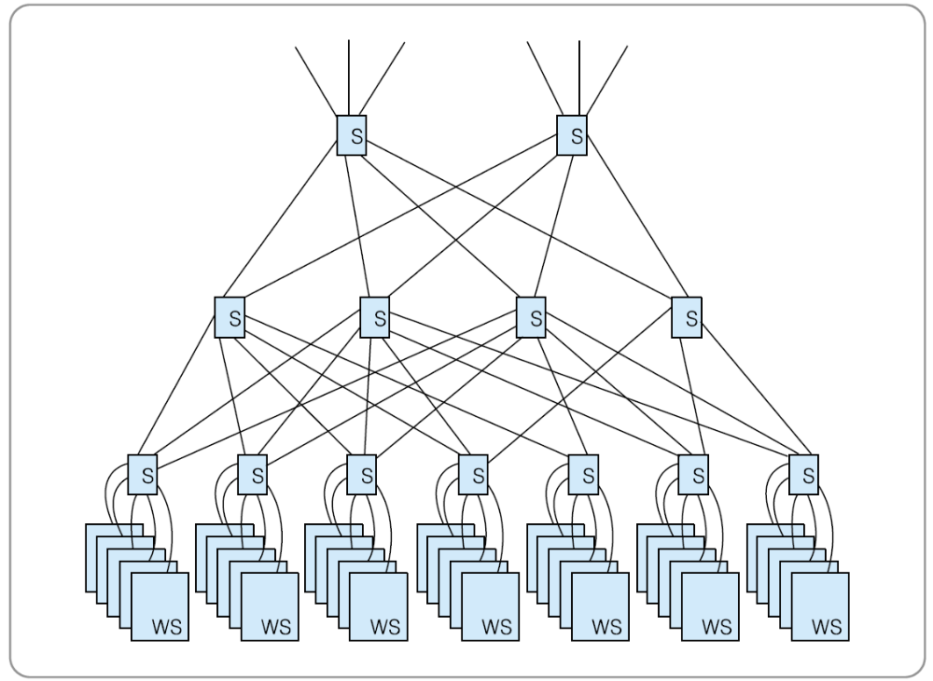
Ch2. Computer E & P
클러스터 컴퓨터(Cluster Computer)
  고속 LAN이나 네트워크 스위치에 의해 서로 연결된 PC들 혹은 워크스테이션들의 집합체
  노드( 단위 컴퓨터)들에 포함된 모든 자원들을 단일 시스템 이미지(Single System Image: SSI)로 통합
  시스템 사례 : NOW(Network of Workstations)
    U.C. 버클리대학 전산학과에서 개발
    105개의 워크스테이션들로 구성

